Slide 1
物流系统建模与仿真
第二节 仿真软件操作基础

Slide 2
仿真平台
1950s DYNAMO早期版本
1960s-1970s DYNAMO II 和DYNAMO II/F版本 大型计算机
1980s 适用于小型机和微型机的Mini-DYNAMO、DYNAMO III等版本相继出现
1990s 美国的Vensim、Ithink/Stella、Powersim，以及英国的DYSMAP
从类型上看，仿真平台可以分为面向模型、面向黑盒、专家研究型三类，而 Vensim、Ithink/Stella、DYSMAP等属于面向模型的仿真平台

Slide 3
Vensim
开发者Bob Eberlein
MIT获得Ph.D
国际系统动力学学会主席
后主持多次国际系统动力学学术大会
1985年组建了Ventana Systems, Inc.
1988年开发出了命名为Vensim的软件
该软件至1993年才发布了的1.50版稳定版本

Slide 4
Vensim
Vensim PLE
教育版
Vensim PLE Plus
除PLE的功能外具有Monte-Carlo模拟和灵敏度测试等功能
Vensim Profeesional
增加部分高级功能，包括方程文本编辑、下表变量等
Vensim DSS
飞行模拟，另外可以通过DLL与外部程序交互
Vensim Model Reader
Vensim的模型阅读版本，可以运行并分析模型，但不能修改
Molecules
分子动力学软件
Venapps
自定义Vensim程序，可二次开发

Slide 5




软件基本布局
菜单栏
Vensim PLE中的所有功能都可以在菜单栏中找到对应选项
工具栏
常用的操作功能都在工具栏中有对应项，基本满足日常建模时使用需求
左侧显示了计算结果存放在哪里，而右侧Simulate则是用来启动仿真计算
这部分是建模时最常用的工具，中间四个Variable, Level, Arrow, Rate则是构成仿真系统的四个基本组件
这里的工具则围绕组件构成的模型进行“修整”，分别是设置输入输出组件、添加注释、删除组件、设置公式和设置参考模型

Slide 6


分析工具
界面左侧一列是用来分析模型结构的工具
状态栏
在整个界面最下边还有一条成为状态栏的地方，这里所有功能均不涉及计算和分析，主要用来控制字体、颜色、显示方式等，此处自行尝试不做详细说明
下半区的功能项，主要用来展示模型计算结果，其中前两个是状态的曲线图，而中间Table和Table Time则分别以列表形式显示具体计算结果，最下一项则用于比较不同模型运行结果
靠上一部分功能项，前两个是以树形展开模型因果关系；第三个LOOPS则用于分析因果回路；而最后两个则用于查看模型的具体公式

Slide 7
总结
系统仿真的核心是模型，相应的，工具中所有功能围绕四个组件展开，抓住四个组件的应用其他功能则容易理解。

Slide 8

构建仿真系统
例：有一个水池，一头进水 一头出水，假设水池没有容积限制
问（小学数学题）T时刻后水池里有多少水
（系统仿真题）在0到T时刻过程中水池中的水位如何变化
存量（Level）
流量（Rate）
利用组件拼接建立一个仿真系统，如图Level代表了水池中的水量，而左右两侧则分别代表了进水管和出水管

Slide 9

构建仿真系统
调节组件状态
组件中会有小圆点，代表组件内一部分的状态
率量组件左右小圆点可以调整箭头指向方向
中间上下三角组成的漏斗用于承接Arrow连接

Slide 10
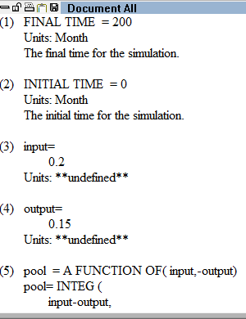
设置系统参数
此时系统尚不能运行，因为各组件没有相应参数
必要参数
存量Level 必须有初始量
流量Rate 必须有进水的速率
为每个组件添加参数
使用Equation工具点击对应组件
右键点击组件进去公式编辑状态

Slide 11
运行仿真系统
组件搭建完毕，参数也设置齐全，一个完整的水池系统模型构建完成
运行系统
数据存入了Current.vdf文件当中
使用分析工具观察各组件的状态
可以将多次仿真结果放入不同的vdf文件中，以方便比较

Slide 12
元素间的联系
元素间的联系是系统的基本特征之一
在组件之间利用Arrow建立联系
Arrow指向的组件必须在公式中添加对应联系

Slide 13
第四个元素：Variable
介于积量、率量之间的中间计算变量
灵活的变量形式，表示外部变量或者数值转化

Slide 14

隐藏变量Time
隐藏的“第五元素”
整个系统中都隐含了时间项，但时间项并不显示
当需要设置时间相关变量时，需要利用Shadow Variable在建模界面上加载

Slide 15
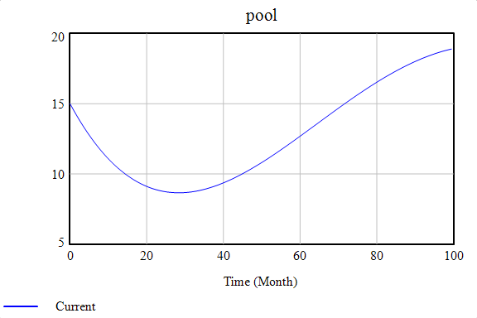
练习：系统仿真模型
例-水池pool原有水15L，有一个进水口一个出水口，进水口速率是0.7*sin(0.02*Time)，由于水位上升，出水口速率与水池水量呈正比关系，即0.02*pool+0.2
任务：建立仿真模型，时间范围0-100

Slide 16

总结
系统仿真模型的基础是四个组件，分别对应了系统建模中的四个元素
四个组件的操作细节非常多，需要重视如何正确调整组件状态
积量、率量和辅助变量需要设置相应公式和参数
连接线连接的组件必须在公式设置中体现
时间项Time是隐含在其他组件中的变量，需用隐藏变量才能显式加入系统中
集齐四个元素就可以召(Jian)唤(li)神(Mo)龙(Xing)

Slide 17
思考
仿真系统是如何与微积分对应联系起来的？
为何不能直接用微积分计算仿真系统？

Slide 18
基本运算符
公式中的基本运算符号大多数与R语言保持一致
加减乘除 乘方
大于 小于 大于等于 小于等于
等号 与 判断相等需要取分
不等号<>
逻辑运算符

Slide 19
SD函数类型
基本数学函数
三角函数
sin(x)
cos(x)
tan(x)
arcsin(x)
其他函数
abs(x)
integar(x)
modulo(x)
数学函数
exp(x)
power(x)
ln(x)
log(x,y)
sqrt(x)

Slide 20
基本函数的动态化
利用TIME将静态变为动态
stock=INTEG(inflow,20)
inflow=ln(0.2*Time)
自行尝试一下：
三角函数动态化
指数函数动态化

Slide 21
基本常数
公式设置中有部分特殊
常用参数
pi：3.1415926…
（vensim中需设定）
隐藏变量中的常数
INITIAL(inflow) 变量inflow的初始值

Slide 22
逻辑函数
逻辑函数是仿真中常用功能，其功能是判断条件后决定取值
基本格式：
IF THEN ELSE( 判断条件，变量1，变量2)
变量1
条件
变量2

Slide 23
比较函数
比较函数可以起到二选一的作用
常见的比较大小函数
max(p,q)
min(p,q)
案例中的表达式设置
stock=INTEG(inflow,20)
inflow=max(cos(0.2*Time),test)
test=sin(0.2*Time)

Slide 24
练习案例
主供应商和次供应商提供的价格随市场波动，价格不同将采取不同采购策略
price1=sin(0.2*t)+1.2
price2=cos(0.3*t)+1.2
当price1低于price2时，每次采购量为1（吨），反之则一共采购量0.5（吨）

Slide 25
逻辑运算符
那么，inflow处的条件则需要同时满足
price1>price2
price1>1.0
inflow才会执行高采购方案，否则执行低采购方案
逻辑运算
:and:
:or:
:not:
继续双供应商案例，我们不但要求主供应商价格要低于次供应商，还要求主供应商价格在1.0（万）之上才会执行高采购策略，否则会担心质量问题。
尝试做出库存仿真

Slide 26
逻辑函数
逻辑运算
stock=INTEG(inflow,20)
inflow=IF THEN ELSE (price1>price2:and:price1>1,2,0.5)
price1=1.2*sin(0.2*Time)
price2=1.2*cos(0.3*Time)

Slide 27
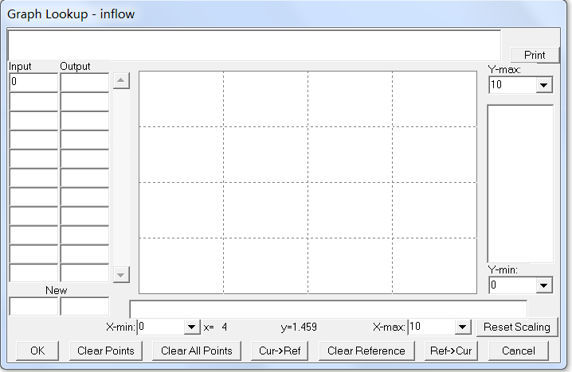
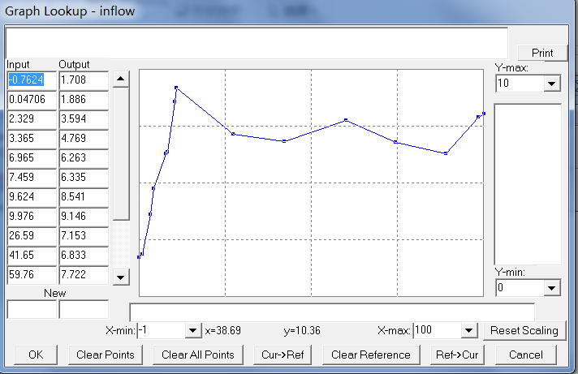
表函数
表函数/图函数
当无法准确获得输入和输出之间函数关系时，表函数将经验估算的定性分析转化到大致的定量水平上，并在仿真时间段内建立对应关系。

Slide 28
表函数数学描述
表函数是一大类函数，包括确定性的和不确定性的表函数
基本思想：将有价值的分析估算为可用于计算的数值
表函数设置类型
auxillary type:with lookup
设置填写数据对/点坐标,(10,12)
表函数的书写格式
因变量=WITH LOOKUP（自变量,[(0,0)-(12,100)],(0,15),(4,37),(11,87),(12,93) )

Slide 29
设置表函数考虑的要点
明确因果关系：明确自变量因变量
确定范围：确定数据范围
考虑关键点：考虑曲线端点、驻点、拐点
考虑平缓：逐段考虑曲线变化形状，曲线斜率是否平缓

